Slide 1

零信任网络浅谈
084622109吴泽同

Slide 2
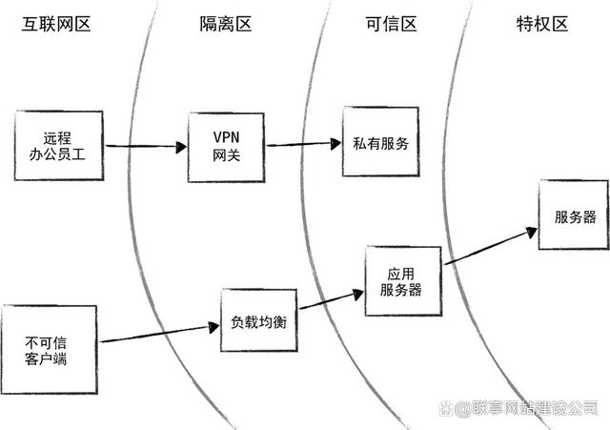
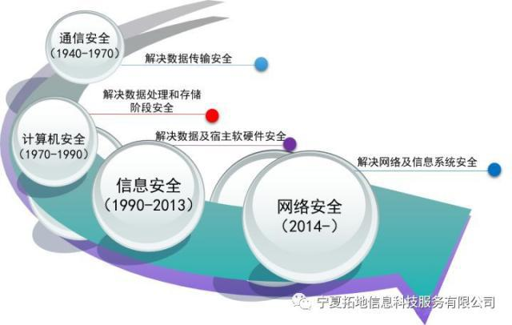
传统网络
传统的网络安全结构把不同的网络（或者单个网络的一部分）划分为不同的区域，不同区域之间使用防火墙进行隔离。每个区域都被授予某种程度的信任，它决定了哪些网络资源允许被访问。这种安全模型提供了非常强大的纵深防御能力。比如，互联网可访问的Web服务器等高风险的网络资源，被部署在特定的区域（一般称为“隔离区”, DMZ），该区域的网络流量被严密监控和严格控制。这是一种常见的网络安全架构。
传统的安全模型主要有以下缺点。
• 缺乏网络内部的流量检查。
• 主机部署缺乏物理及逻辑上的灵活性。
• 存在单点故障。

Slide 3
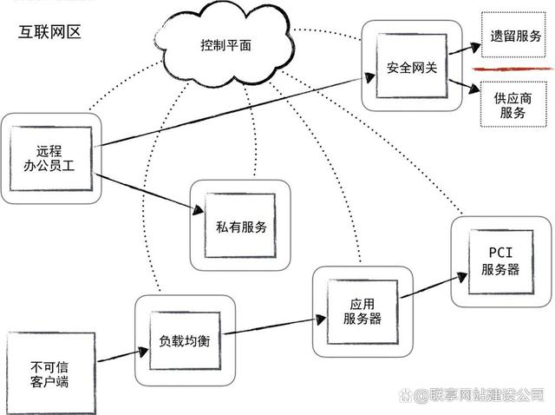
零信任模型
零信任网络（Zero Trust Network）是一种网络安全模型，它基于一个基本前提：不信任网络中的任何用户、设备或应用程序。传统的网络安全模型通常依靠边界防御，即在内部和外部网络之间建立防火墙和其他保护措施。然而，这种模型假设内部网络是可信的，一旦攻破了边界防御，攻击者就可以在内部自由活动。
零信任网络的概念建立在以下5个基本假定之上。
• 网络无时无刻不处于危险的环境中。
• 网络中自始至终存在外部或内部威胁。
• 网络的位置不足以决定网络的可信程度。
• 所有的设备、用户和网络流量都应当经过认证和授权。
• 安全策略必须是动态的，并基于尽可能多的数据源计算而来。

Slide 4
相比优势
相比之下，零信任网络模型采取了一种更加严格和精细的访问控制策略，将网络内的每个资源（包括用户、设备、应用程序等）都视为不可信任的主体。它要求对每个主体进行验证和授权，无论是在网络内部还是外部，在每个请求和会话中都进行逐步的身份验证和访问控制。

Slide 5
零信任网络模型具有以下几个核心原则：
1. 最小特权原则（Principle of Least Privilege）：每个主体只被授予其所需的最低权限，以防止潜在的滥用或横向扩展攻击。
2. 零信任验证（Zero Trust Authentication）：对用户的身份进行多因素身份验证，以确保其合法性。
3. 内部和外部网络一致性（Consistency Across Internal and External Networks）：无论是在内部网络还是在外部网络，都采用相同的安全策略和访问控制标准。
4. 动态策略执行（Dynamic Policy Enforcement）：根据实时情况和策略变化，动态地确定用户、设备和应用程序的访问权限。
5. 实时威胁情报分析（Real-time Threat Intelligence Analysis）：使用实时威胁情报分析技术来检测和应对各种网络威胁，包括恶意软件、异常行为等。

Slide 6
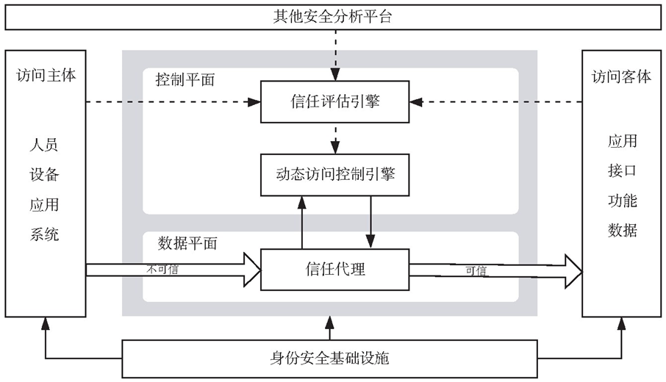
2018年WannaCry勒索病毒暴发给了医疗行业以重击，医院网络安全危机事件时有发生。黑客针对医院网络的攻击不仅会中断医院业务，造成财产损失，甚至会引发公共安全危机。基于边界防护内外网隔离的医院网络安全架构难以应对医疗资源互联互通下日益复杂的安全问题，零信任安全架构亟待开发应用。
基于零信任架构的医院网络安全防护研究👉发布时间：2021-12-13
零信任安全架构应对医院网络安全挑战

Slide 7
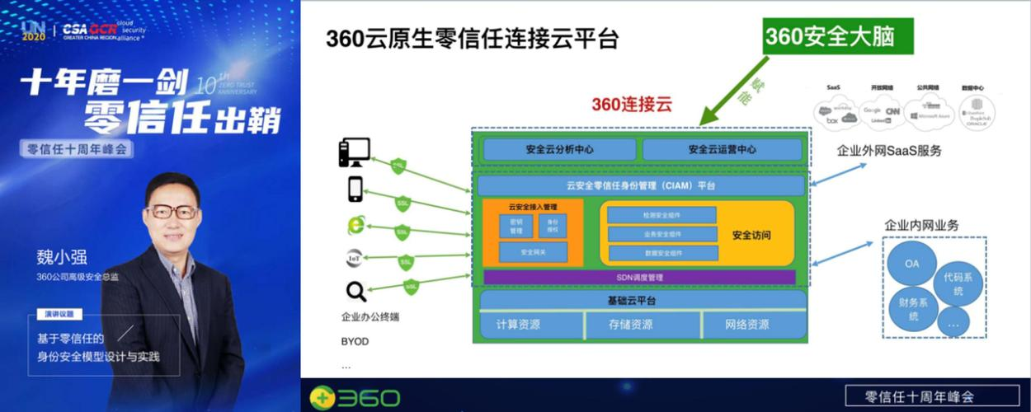
零信任网络模型的目标是提供更加安全的访问控制和防御能力，无论是面对内部的威胁还是外部的攻击，都能够最大程度地减少潜在的风险。通过将信任范围缩小到最小，并基于准则而不是位置进行访问控制，零信任网络模型可以更好地应对现代网络环境中的复杂安全挑战。

Slide 8
穆琙博:与国外相比，国内零信任仍存在不足之处
中国信息通信研究院技术与标准研究所互联网中心副主任
标准体系尚未形成，无法充分发挥零信任对技术指引和产业规划作用，需要进一步开展生态研究。其次，市场发展不规范，现有零信任产品服务能力差异较大，互联互通性不足，零信任设备与解决方案能力不健全。
重点领域推广不够，零信任在多数关键基础设施行业仍处于技术研究和试部署阶段，其技术优势和部署意义未能得到充分认识，应用价值未能充分挖掘。

Slide 9
谢谢大家聆听

